Slide 1
AI 입문
제어계측공학과 최정선
201720647

Slide 2






















목차
A table of Contents
▪
▪
▪
▪
▪

Slide 3

Part 1,
머신러닝의 개념

Slide 4



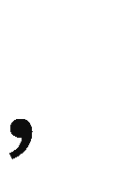
























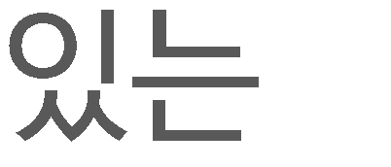







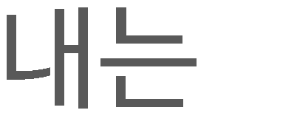




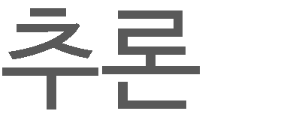



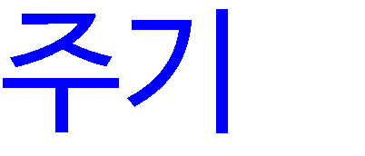






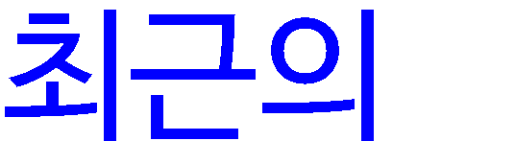
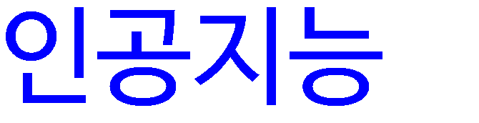
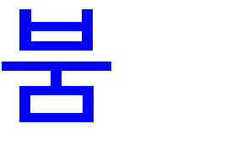


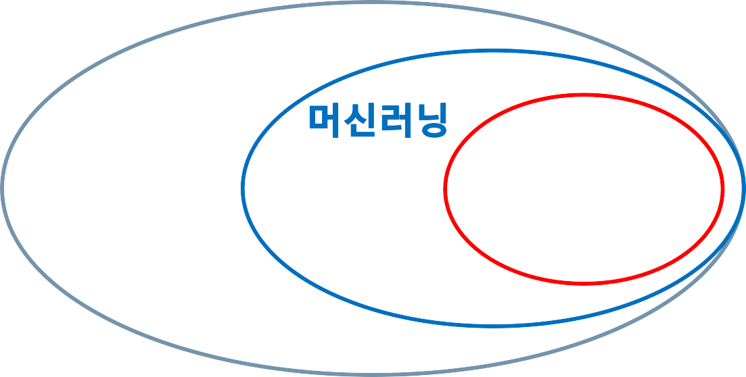


Part 1
머신러닝의 개념
⚫
▪
•
▪
•
•
인공지능
Expert system, Logical inference, Planning,
Search, ⋯
딥러닝
CNN, DBN, LSTM,
Capsule network,
⋯
FNN, RNN SVM, K-NN,
⋯

Slide 5















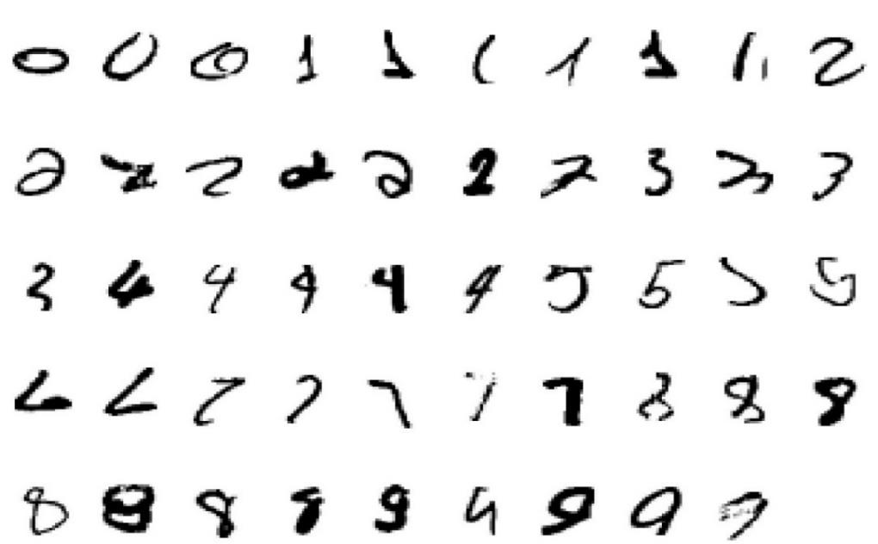
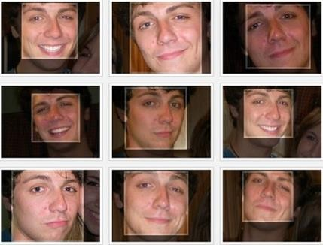
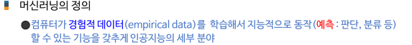
Part 1
머신러닝의 개념
▪

Slide 6













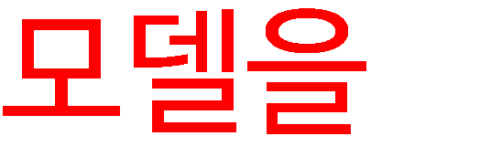



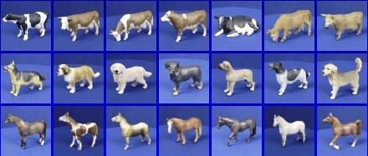






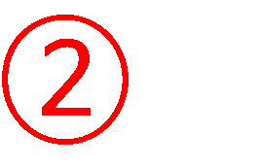



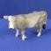



Part 1
머신러닝의 개념
▪

Slide 7













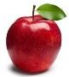


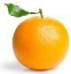








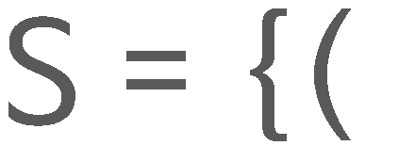



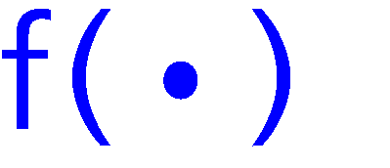
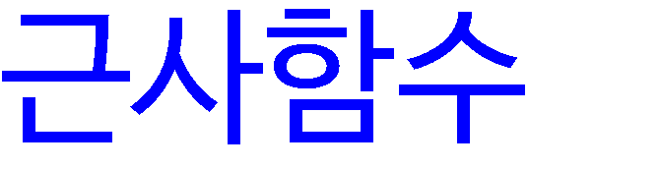
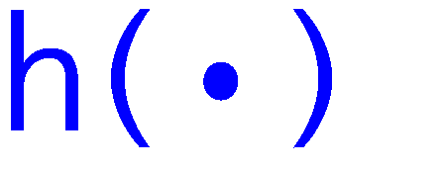




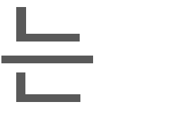


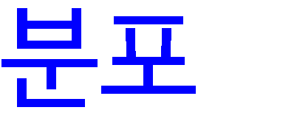

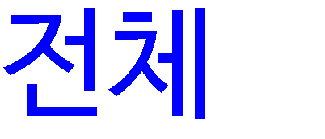





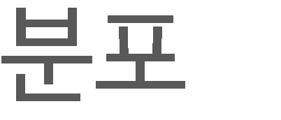



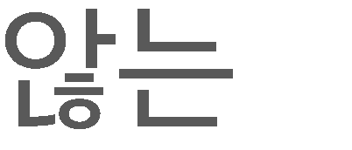
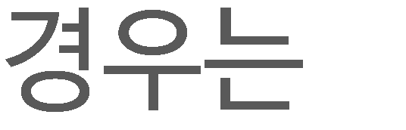






Part 1
머신러닝의 개념
⚫
⚫
▪
▪
•

Slide 8

Part 2,
머신러닝의 기술적 체계

Slide 9
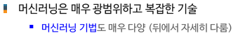




















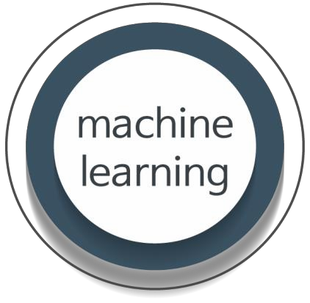

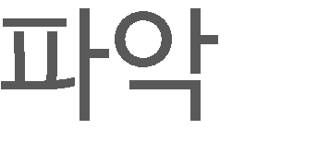















Part 2
머신러닝의 기술적 체계
▪
•
•
•
▪
▪
▪
▪
▪
▪
▪
▪
▪

Slide 10








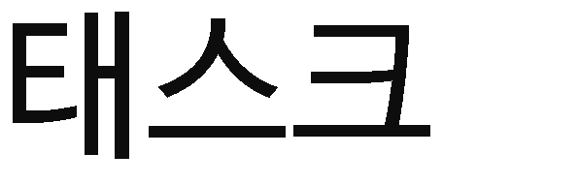



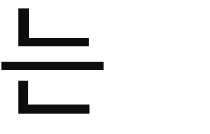

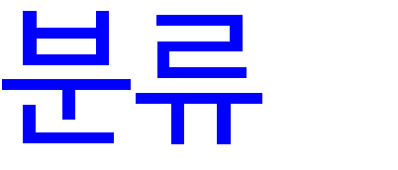

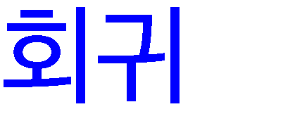

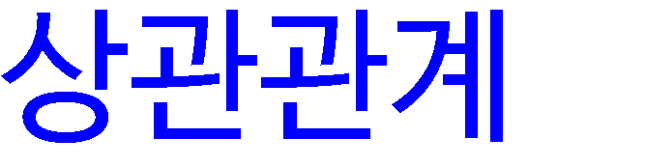
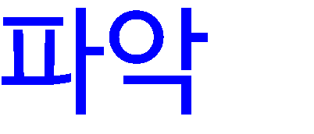

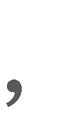

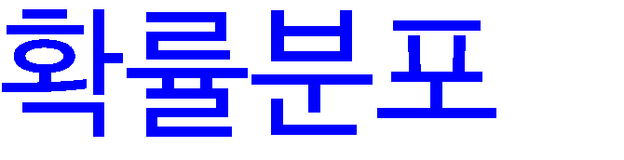



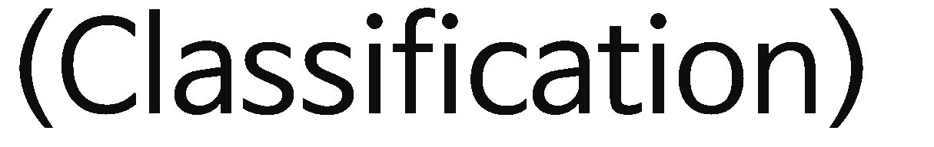
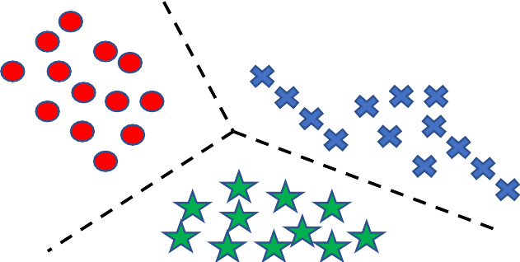










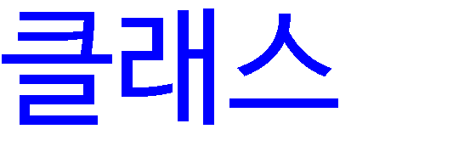
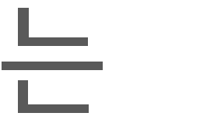


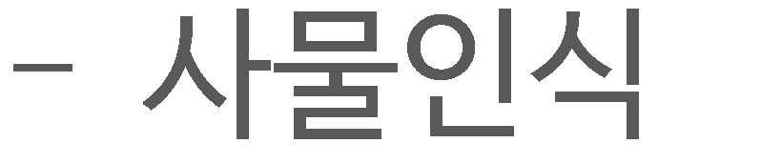
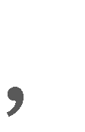








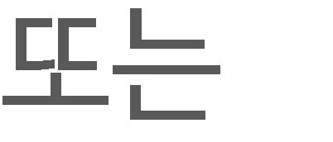




Part 2
머신러닝의 기술적 체계
①
•
▪
▪
▪

Slide 11
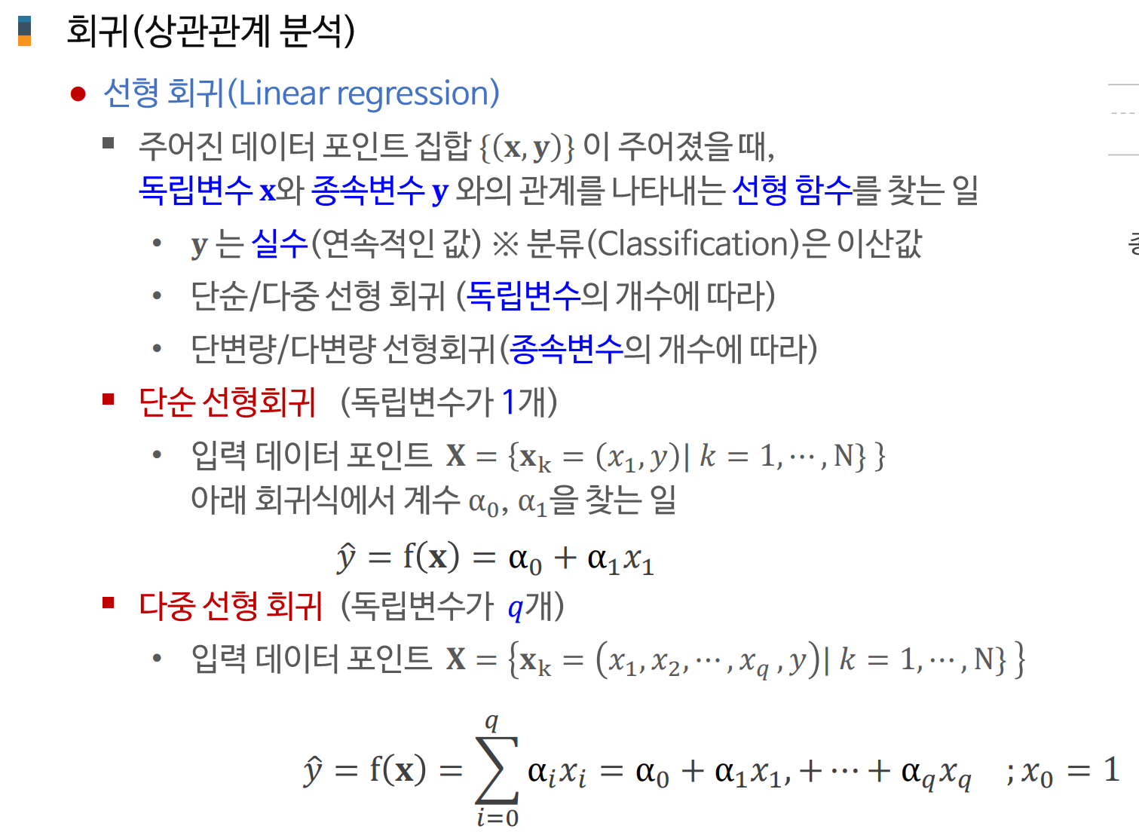
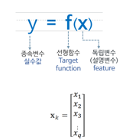
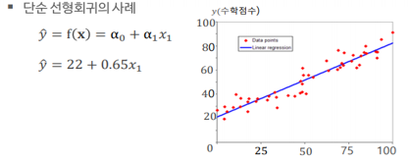
Part 2
머신러닝의 기술적 체계
①

Slide 12

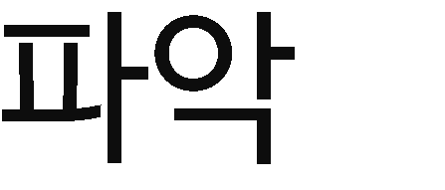

















































Part 2
머신러닝의 기술적 체계
①
⚫
▪
𝟏
▪
_{𝟏+𝒆}−α𝒙
•
•
𝐶₁, 𝐶₂
𝐶₁, 𝐶₂, ⋯ , 𝐶_{𝑛}
※
𝑥₂
𝑥₁
▪
패혈병(Sepsis) 30일 사망율
패혈병(Sepsis) 30일 사망율
패혈병 지수(APACHE II)
패혈병 지수(APACHE II)

Slide 13
























































Part 2
머신러닝의 기술적 체계
①
⚫
▪
▪
⚫
▪
▪

Slide 14
































Part 2
머신러닝의 기술적 체계
②
⚫
▪
▪
인스턴스 기반 기법
모델 기반 기법
직접 활용
모델 학습
학습 데이터
추론 대상 데이터
모델 학습
머신러닝 기법 적용
(학습 & 적용)
모델 활용
추론 대상
데이터
모델 : 𝑓^{መ}
𝜃
추론결과
추론결과

Slide 15






















































Part 2
머신러닝의 기술적 체계
③
⚫
ex:(
, 고양이)
⚫
⚫
cat
▪
•
▪
•
•

Slide 16







































Part 2
머신러닝의 기술적 체계
③
⚫
⚫
⚫
•
▪
•
•
▪
•
•
•

Slide 17



























































Part 2
머신러닝의 기술적 체계
③
π
π
▪
•
•
•
•
▪
×
×
ℜ
Π

Slide 18

Part 3,
머신러닝 기법의 구성

Slide 19




















Part 3
머신러닝 기법의 구성
▪
데
학습데이터
※
이터 목표
치
데
이터
목표치
데이터
데이터
목표치
학습 알고리즘
학습샘플
데이터
목표치
목표치 𝑑_{𝑖}
옵티마이저 파라미터 조정
입력 x_{𝑖}
출력 𝑦_{𝑖}
모델 : 𝑓^{መ}
𝜃

Slide 20

















































Part 3
머신러닝 기법의 구성
①
▪
•
•
∙
학습데이터
학습샘플 𝑠_{𝑖}
샘플 𝐱_{𝑖}
특징 1
특징 2
⋮
목표치(레이블) 𝑑_{𝑖}
학습샘플 𝑠
<심장별 판별> 학습샘플
<동물인식> 학습샘플
1
샘플
목표치
학습샘플 𝑠₂
샘플
목표치
⋮
샘플 목표치
학습샘플 𝑠_{𝑖}
특징 M
⋮
샘플 목표치
학습샘플 𝑠_{𝑁}

Slide 21







































Part 3
머신러닝 기법의 구성
② 학습모델
▪
∶ 𝑦ො = f 𝐱
= 𝛼₀ + 𝛼₁𝑥₁
𝛼₀, 𝛼₁
▪
•
분류
상관관계 분석
선형 모델
비선형 모델
선형 모델
비선형 모델

Slide 22




























Part 3
머신러닝 기법의 구성
③ 학습 알고리즘
▪
•
▪
▪

Slide 23
Part 4,
머신러닝 시스템의 구축
시나리오

Slide 24




































Part 4
머신러닝 시스템의 구축 시나리오
▪

Slide 25



Part 4
머신러닝 시스템의 구축 시나리오

Slide 26
Part 5,
딥러닝 개요

Slide 27













































Part 5
딥러닝 개요
GPU
34

Slide 28
















Part 5
딥러닝 개요
•
페이스북 딥페이스 : 인식률 97.25% (인간 97.53%)
GoogleNet (22 layer)
35
최근

Slide 29


















































Part 5
딥러닝 개요
▪
3
8

Slide 30

감사합니다.

